Slide 1
Processeurs - introduction

Slide 2
Processeurs intro: sujets de ce thème
Parties d’un processeur
Processeurs à usage spécifique et à usage général

Slide 3
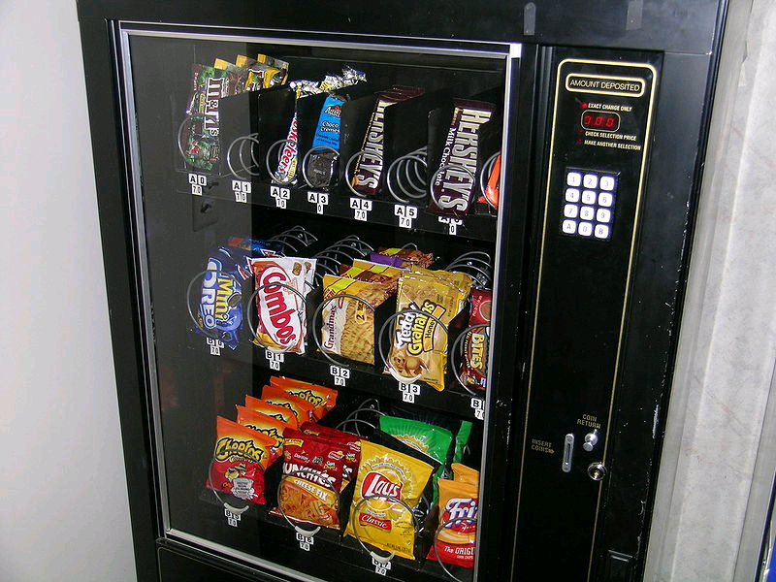
Les processeurs
Un processeur est un système numérique dont le but est de traiter des données par une succession d’étapes simples.
Un processeur doit acquérir des données, les traiter, et produire un résultat.
Source: Wikipédia

Slide 4
Parties d’un processeur
Un processeur est composé de deux parties:
  Le chemin des données (datapath) traite les données. Il inclut:
    des registres;
    des unités fonctionnelles (comme une unité arithmétique et logique);
    un mécanisme de commutation pour transférer et manipuler les données.
  L’unité de contrôle (control unit) est responsable du séquençage des opérations à exécuter par le chemin de données selon des entrées externes et le résultat des opérations.

Slide 5
Deux types de processeurs
Les processeurs à usage général sont caractérisés par un jeu d’instructions.
  Ils peuvent être programmés en logiciel.
  Le programme exécuté par un processeur est gardé en mémoire sous la forme d’une liste d’instructions.
  On les appelle souvent microprocesseur ou unité centrale de traitement.
  Un microcontrôleur est un cas particulier d’un processeur à usage général.
Les processeurs à usage spécifique ne sont pas programmables en logiciel et sont conçus dans le but de répondre à un besoin unique.
  Ils sont moins complexes et plus efficaces que les processeurs à usage général.
  Leur conception demande souvent beaucoup d’efforts.
  Changer leur fonction implique changer leur structure.
Processeur à usage général | Processeur à usage spécifique
Programme logiciel | Programme matériel
Facile de modifier le système | Système efficace
Traitement dans le temps | Traitement dans l’espace

Slide 6
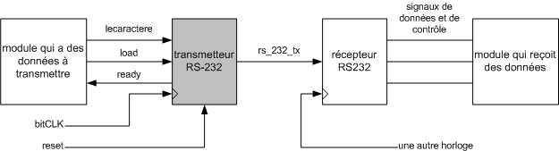
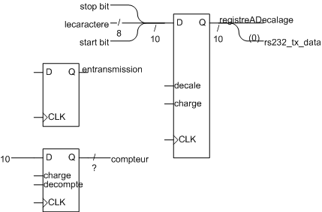
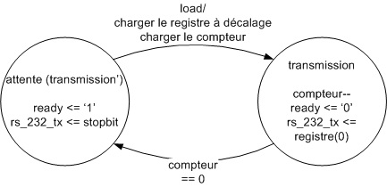
Exemple de processeur à usage spécifique: transmetteur RS-232
Le chemin des données ne contient que les registres nécessaires.
La machine à états de l’unité de contrôle ne peut faire qu’une seule tâche.

Slide 7
Exemple de processeur à usage spécifique: joueur de Blackjack
Le chemin des données ne contient que les registres nécessaires.
La machine à états de l’unité de contrôle ne peut faire qu’une seule tâche.

Slide 8
Du processeur à usage spécifique au processeur à usage général
Un processeur à usage spécifique ne peut effectuer qu’une seule tâche.
Pour changer la tâche d’un processeur à usage spécifique, il faut:
  ajouter les registres et structures de calculs nécessaires à son chemin des données;
  changer la machine à états de son unité de contrôle; et,
  changer les signaux de contrôle entre le chemin des données et l’unité de contrôle.
Un processeur à usage général doit pouvoir effectuer n’importe quelle tâche sans changer sa structure ni ses interconnexions. Il a :
  un chemin des données fixe;
  une unité de contrôle fixe; et,
  des signaux de contrôle fixes.
Pour effectuer une tâche différente, au lieu de changer la machine à états, on la traverse de différentes façons en fonction du programme entreposé en mémoire.

Slide 9


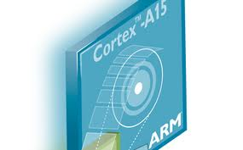

Processeurs à usage général
Certains processeurs à usage général, comme les processeurs Core de Intel et les processeurs FX-8000 de AMD, sont destinés principalement au marché des stations de travail et des ordinateurs portables.
D’autres processeurs, comme les ARM, MIPS, Intel 8051 et TMS320 sont moins bien connus mais sont fréquemment utilisés dans des applications embarquées comme les dispositifs mobiles et le domaine de l’automobile.
Les processeurs à usage général sont habituellement fabriqués à très, très grande échelle. Leurs coûts de développement faramineux peuvent donc être répartis sur un très grand nombre d’unités, rendant rentable leur production et mise en marché.
Le développement de chaque nouvelle génération de processeur se fait à l’aide de stations de travail équipées de processeurs de la génération précédente. En d’autres mots, sans la puissance de calcul des processeurs d’aujourd’hui, on serait incapable de concevoir les processeurs de demain.
Images © Intel, AMD, Texas Instruments

Slide 10
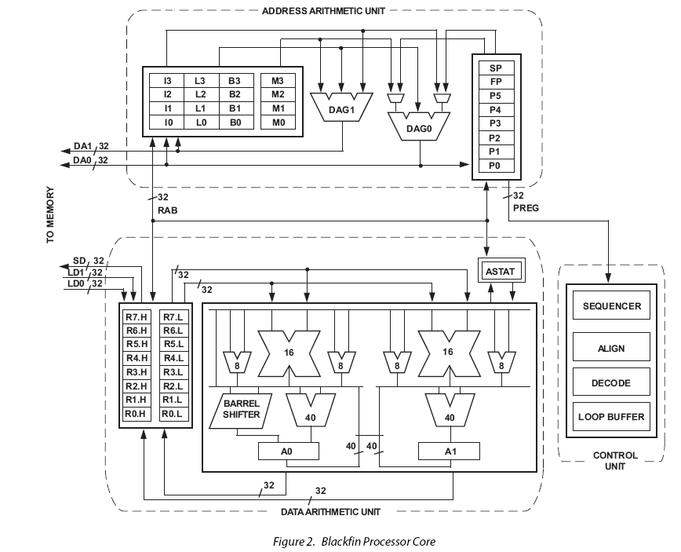
Exemple: Blackfin, un processeur spécialisé pour le traitement de signal
Chemin des données (data arithmetic unit)
  16 registres de 32 bits en paires
  4 unités arithmétique-logique
  2 multiplicateur de 16 bits
  2 accumulateurs de 40 bits
  1 décaleur
Chemin des données distinct pour le calcul des adresses
Unité de contrôle
Analog Devices, BlackFin Embedded Processor ADSP-BF534/ADSP-BF536/ADSP-BF537, 2009.

Slide 11
Le processeur à usage général PolyRISC

Slide 12
Vous devriez maintenant être capable de …
Expliquer les différences et les forces relatives entre un processeur à usage spécifique et un processeur à usage général. (B2)
Code | Niveau (http://fr.wikipedia.org/wiki/Taxonomie_de_Bloom)
B1 | Connaissance – mémoriser de l’information.
B2 | Compréhension – interpréter l’information.
B3 | Application – confronter les connaissances à des cas pratiques simples.
B4 | Analyse – décomposer un problème, cas pratiques plus complexes.
B5 | Synthèse – expression personnelle, cas pratiques plus complexes.

